Slide 1
INTRODUCE TO COMPUTER

Slide 2
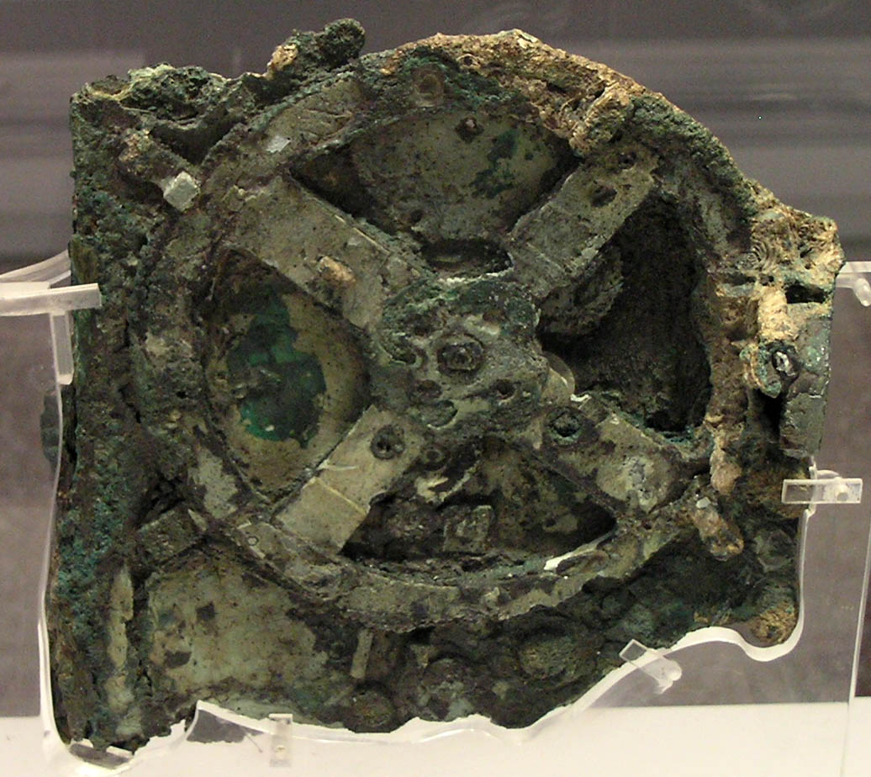
ความเป็นมาของ คอมพิวเตอร์
Antikythera mechanism
ถูกค้นพบในซากเรื่อโรมัน ในปี 1900
มันถูกสร้างขึ้นเมื่อ 150 ปีก่อนคิสตกาล
ชาวกรีกใช้คำนวน ตำแหน่งดวงอาทิตย์ ดวงจันทร์
นักวิชาการคาดว่าเป็นเครื่องคอมพิวเตอร์ที่เก่าแก่ที่สุดในโลก

Slide 3
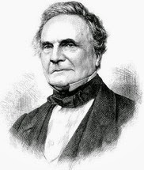
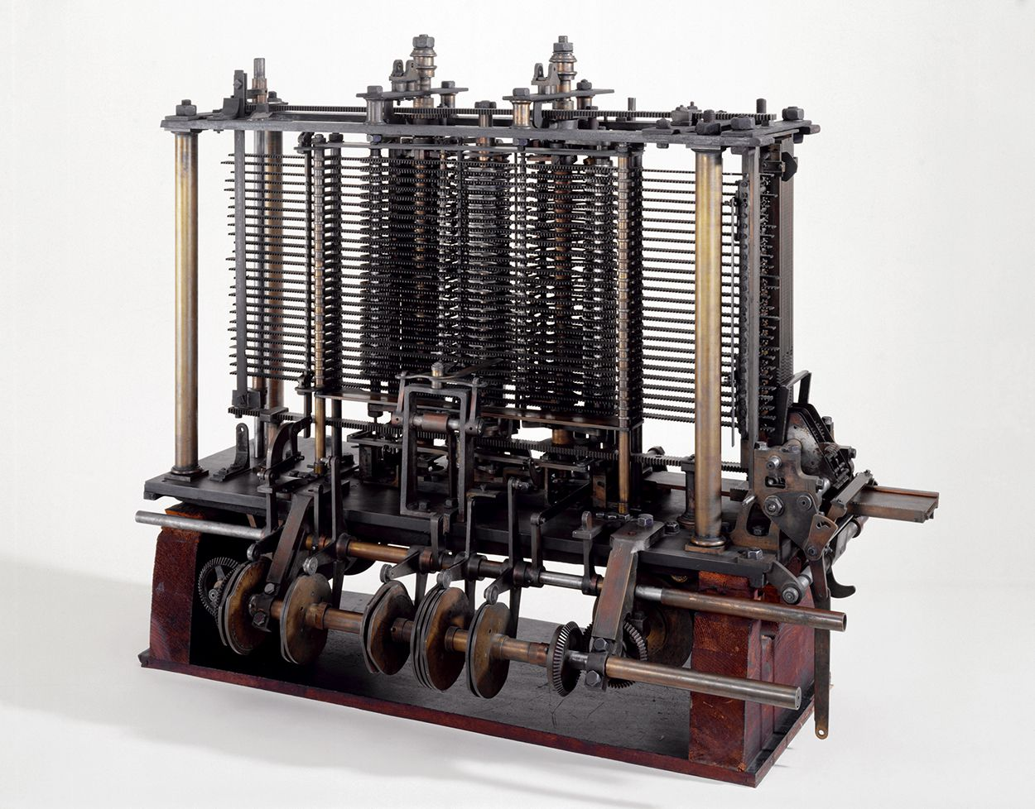
ชาลส์ แบบเบจ (Charles Babbage)
ได้ออกแบบ เครื่องวิเคราะห์การคำนวนทุกชนิดขึ้น (Analytical Engine)
แต่โชคร้ายที่เขาเสียชีวิตก่อนที่จะสร้างมันสำเร็จ
แต่หลังจากนั้นหลายสิบปี เครื่องนี้ก็ได้ถูกสร้างจนเสร็จตามแบบที่ แบบเบจออกแบบไว้ และเป็นการพิสูจน์ ว่าเครื่องจักรจากแนวคิดเขานั้นทำงานได้จริง
เครื่อง Analytical Engine ถูกยกย่องว่าเป็นต้นแบบของเครื่องคอมพิวเตอร์
Analytical Engine

Slide 4
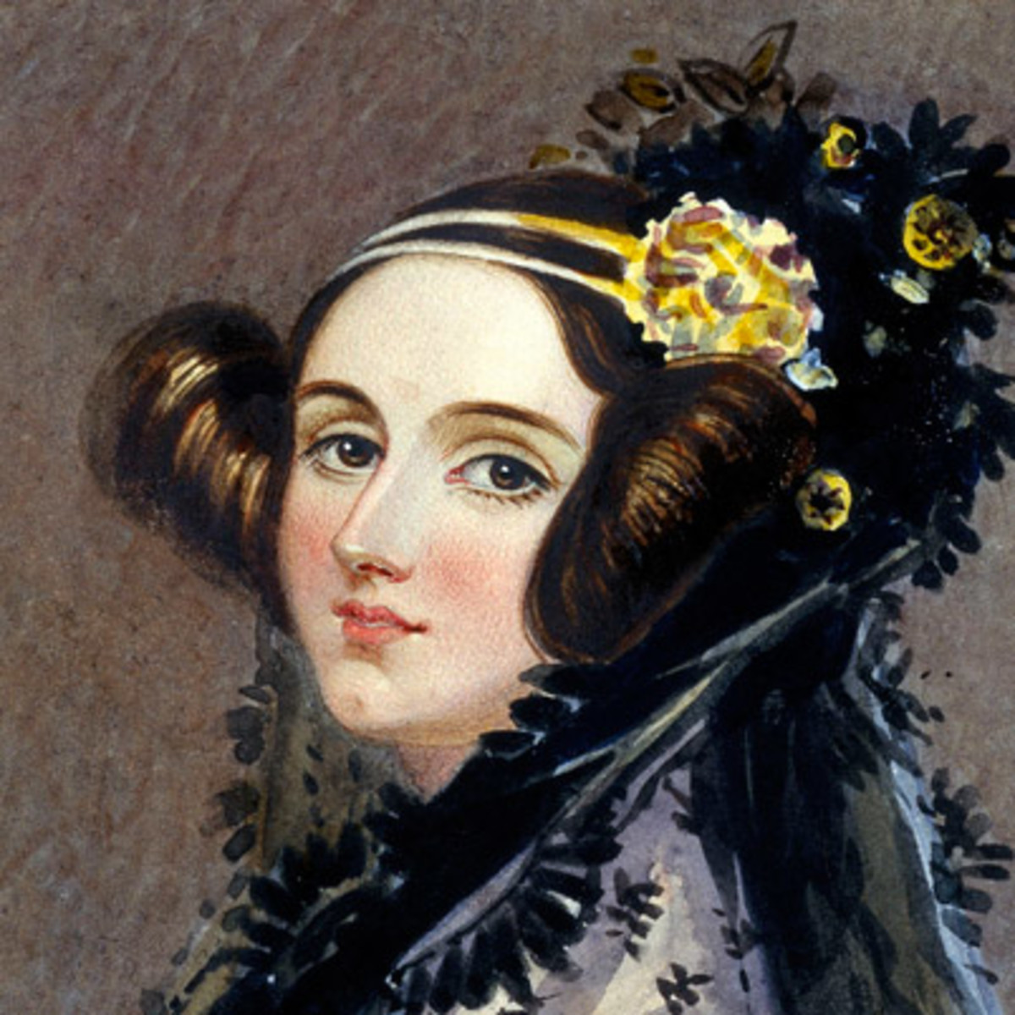
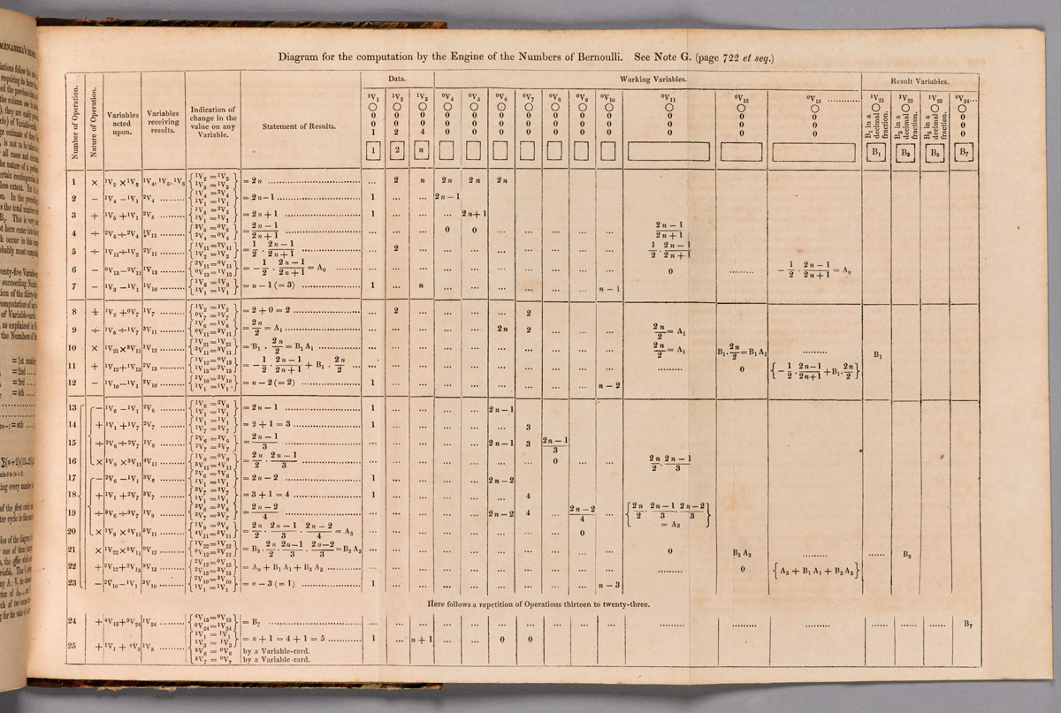
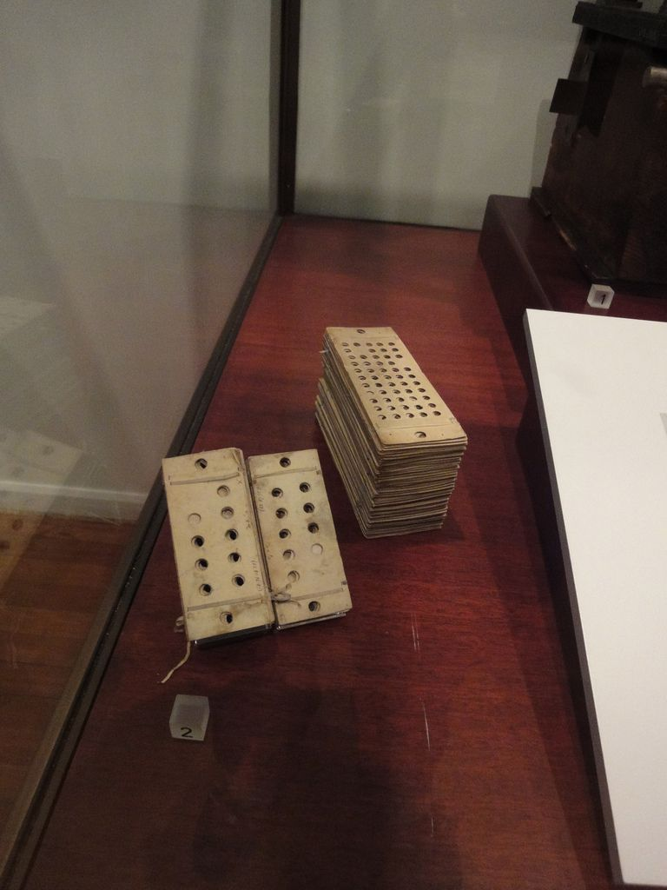
เอดา ไบรอน เลิฟเลซ (Lady Ada Byron Lovelace)
เธอเขียนบทวิเคราะห์ เครื่อง Analytical Engin และสร้างโปรแกรมสำหรับเครื่อง Analytical Engine ขึ้น
ทำให้เอดาถูกยกย่องว่าเป็น โปรแกรมเมอร์คนแรกของโลก

Slide 5
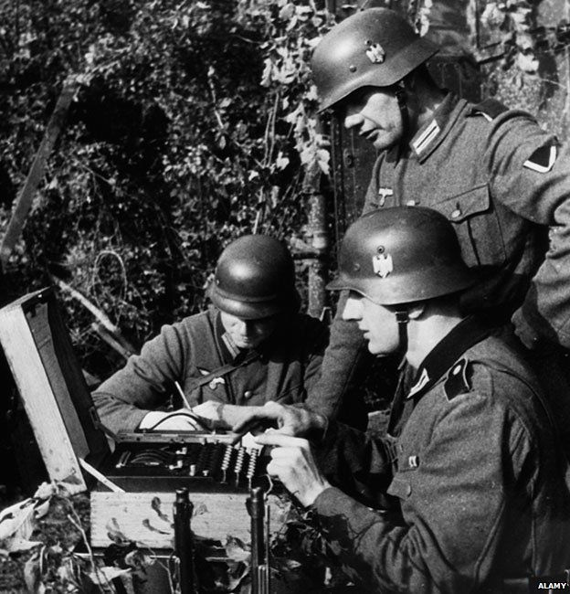
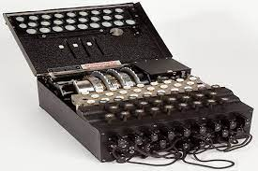
Enigma Machine

Slide 6
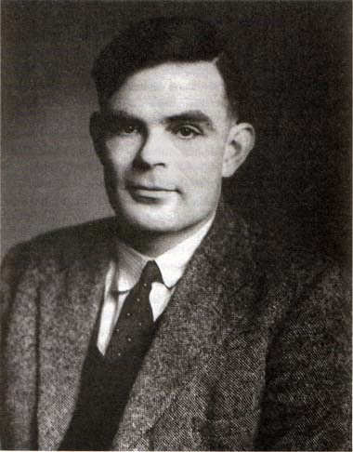
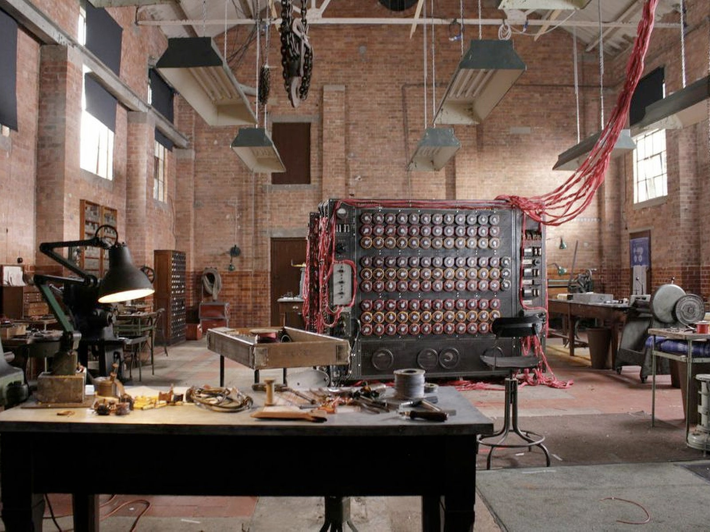
แอลัน แมธิสัน ทัวริง (Alan Mathison Turing)
เครื่อง The Bombe ที่เขาสร้างช่วยฝ่าย สัมพันธมิตร (อังกฤษ)เขาชนะฝ่ายเยอรมันลงได้ ทำให้สงครามโลกครั้งที่ 2 จบลง
THE BOMBE

Slide 7
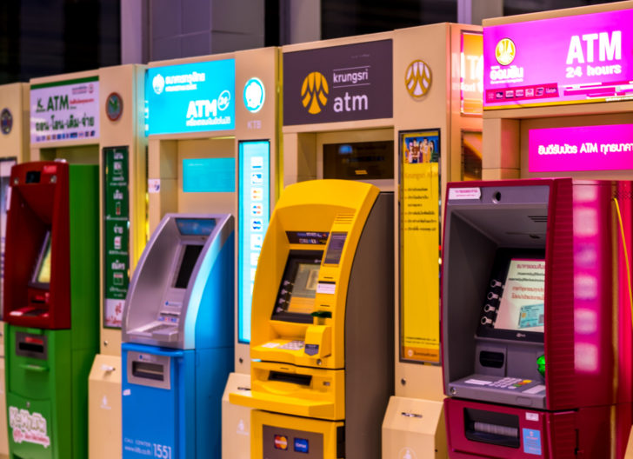
แนวคิด การเข้ารหัส และ ถอดรหัสข้อมูล นั้น ปัจจุบันถูกพัฒนาและนำมาใช้อย่างแพร่หลาย และเป็นส่วนสำคัญในที่ทำให้ให้ข้อมูลสำคัญของเราถูกเก็บเป็นความลับ ตัวอย่างการนำแนวคิดนี้มาใช้
เช่น ตู้ ATM เป็นต้น

Slide 8
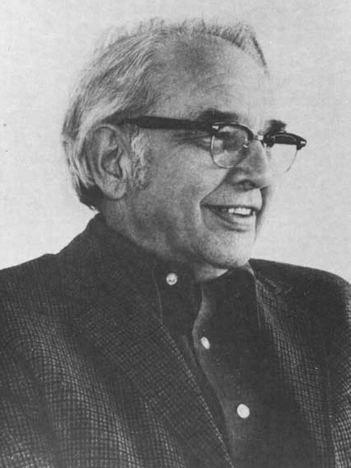
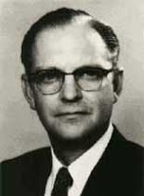
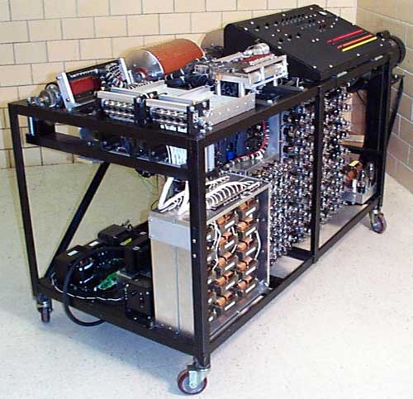
ดร. จอห์น วี. อทานาซอฟฟ์ (John V Atanasoff) และ คลิฟฟอร์ด เบอรรี่ (Clifford Berry)
ได้ออกแบบและสร้างเครื่องคอมพิวเตอร์อิเล็กทรอนิกส์เครื่องแรก เครื่องนี้มีชื่อว่า คอมพิวเตอร์อทานาซอฟฟ์-เบอร์รี่ (Atanasoff-Berry-Computer) หรือ เครื่อง ABC
ซึ่งเครื่อง ABC นี้ได้เตรียมพื้นฐานสำหรับคอมพิวเตอร์อิเล็กทรอนิกส์รุ่นหลัง ๆ

Slide 9

ENIAC
ENIAC หรือ GIAN Brain เป็นเครื่องคอมพิวเตอร์แบบอิเล็กทรอนิกส์เครื่องแรก ที่สร้างมาสำหรับใช้งานทั่วไป สามารถโปรแกรมให้แก้ปัญหาทางการคำนวณใดๆ ก็ได้ ผู้ออกแบบคือ John Mauchly และ J. Presper Eckert ซึ้งมีต้นแบบหลายอย่างมาจากเครื่อง ABC

Slide 10
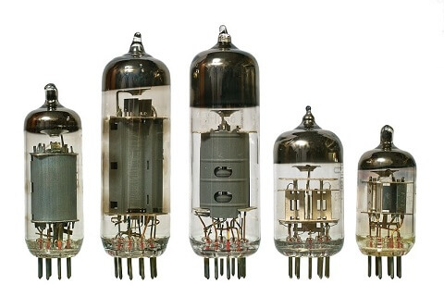
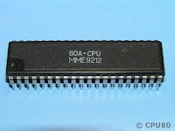
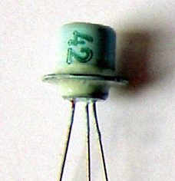
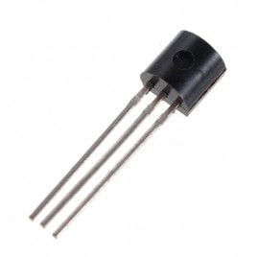
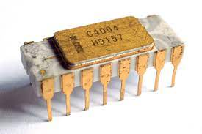
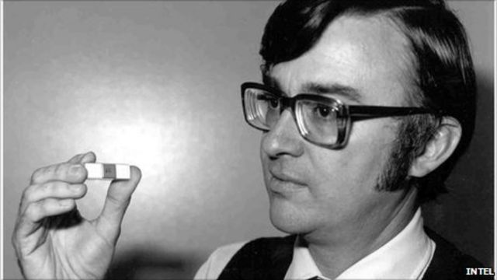
หลอดสุญญากาศ
ทรานซิสเตอร์
Transistor
Chip
Intel 4004 (Microprocessor)

Slide 11
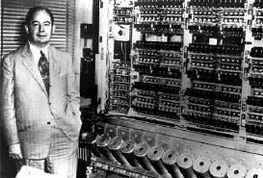
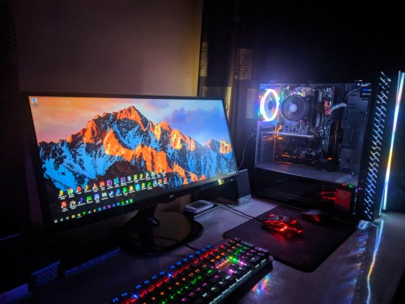
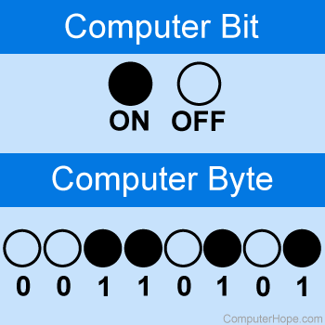
จอห์น วอน นอยแมน (Dr.John von Neumann)
นอยแมนเป็นคนคิดสถาปัตยกรรมแบบ วอน นอยแมน
แนวคิดของเขาเป็นต้นแบบของเครื่องคอมพิวเตอร์แทบจะทั้งหมดในปัจจุบัน

Slide 12
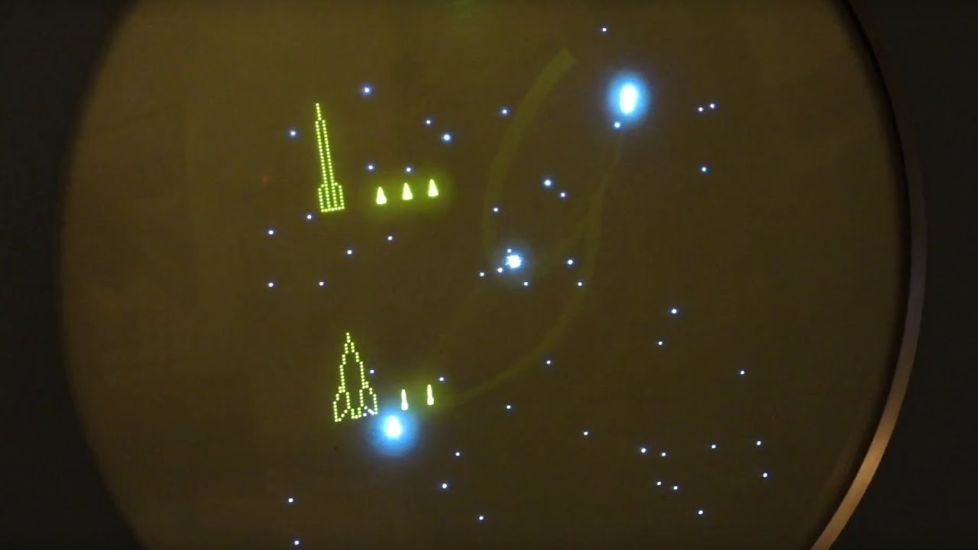
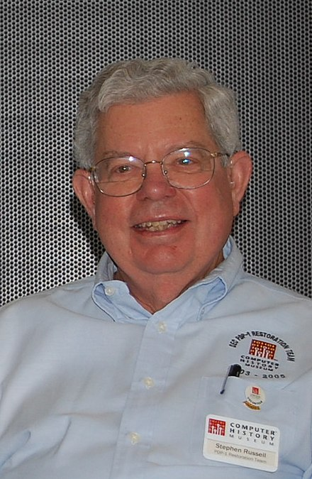
ปี ค.ศ. 1962
สตีฟ รัสเซลล์ (Stephen Russell) และ MIT ได้พัฒนาเกมคอมพิวเตอร์เป็นครั้งแรกของโลกชื่อว่า "Spacewar

Slide 13
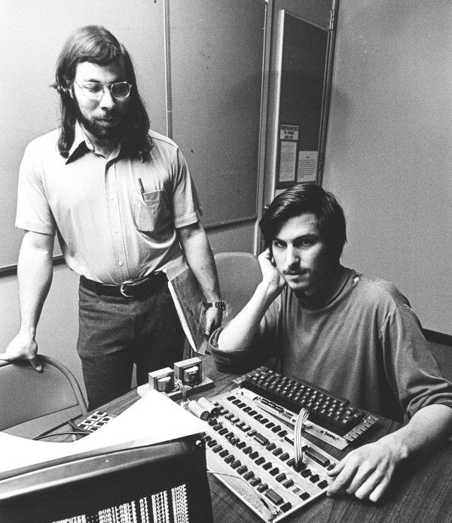
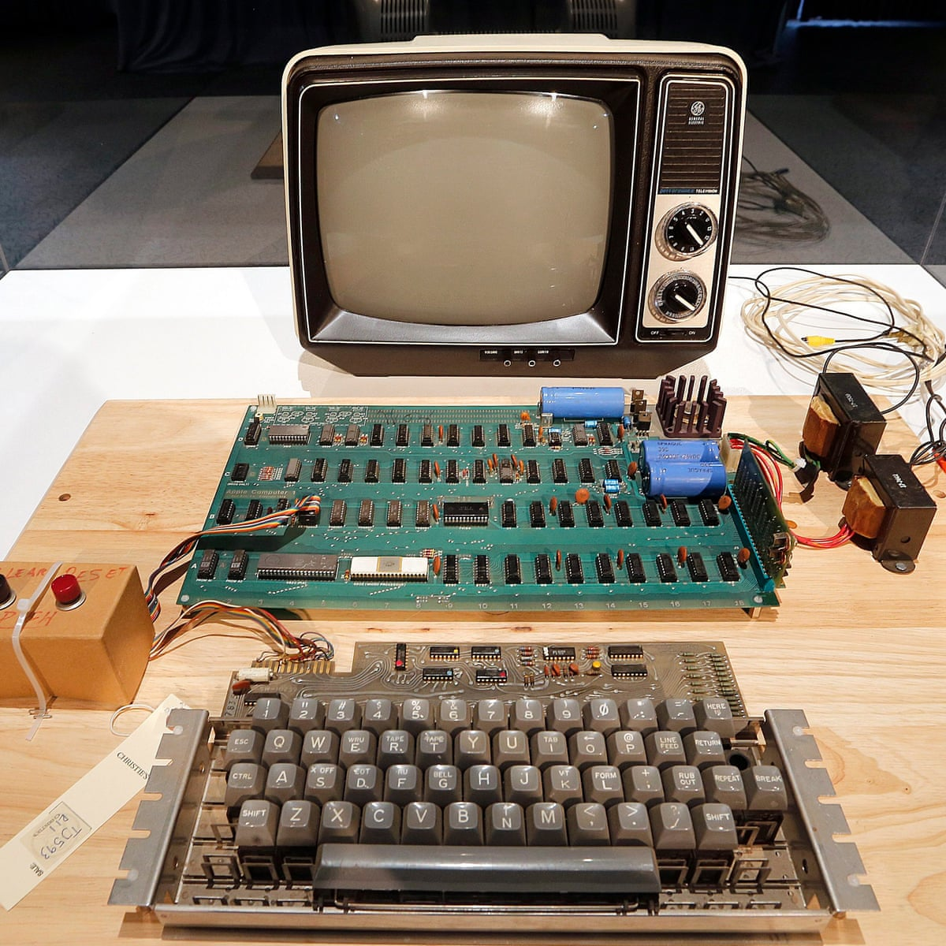
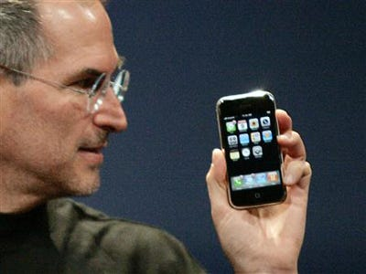
Steve Jobs & Steve Wazniak - สตีฟเวน จ๊อบส์ และ สตีฟ วอซเนียก
สตีฟเวน พอล จ๊อบส์ (Steven Paul Jobs) เป็นที่รู้จักในฐานะผู้ร่วมก่อตั้ง (ร่วมกับ Steve Wozniak) บริษัทแอปเปิ้ลคอมพิวเตอร์ (Apple Computer)
เขาเป็นคนแรกที่คิดการสั่งงานคอมพิวเตอร์ผ่านทางภาพ (graphic user interface) ด้วยการใช้เมาส์ขึ้น

Slide 14
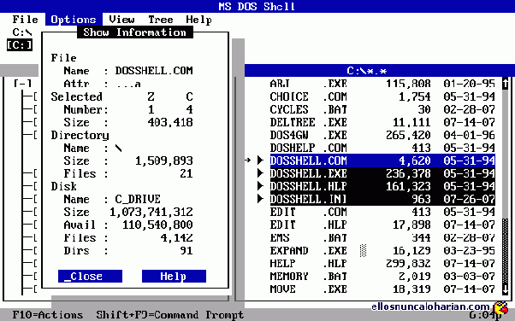
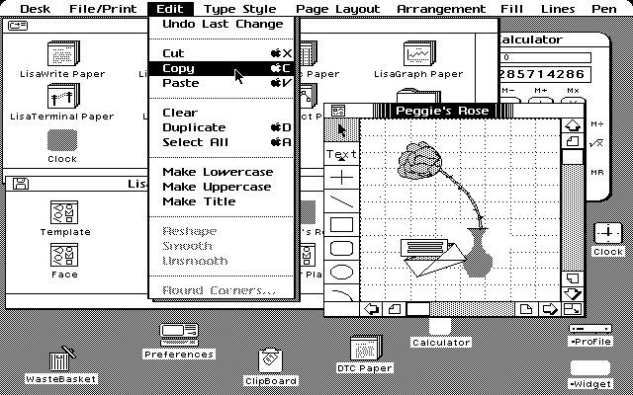
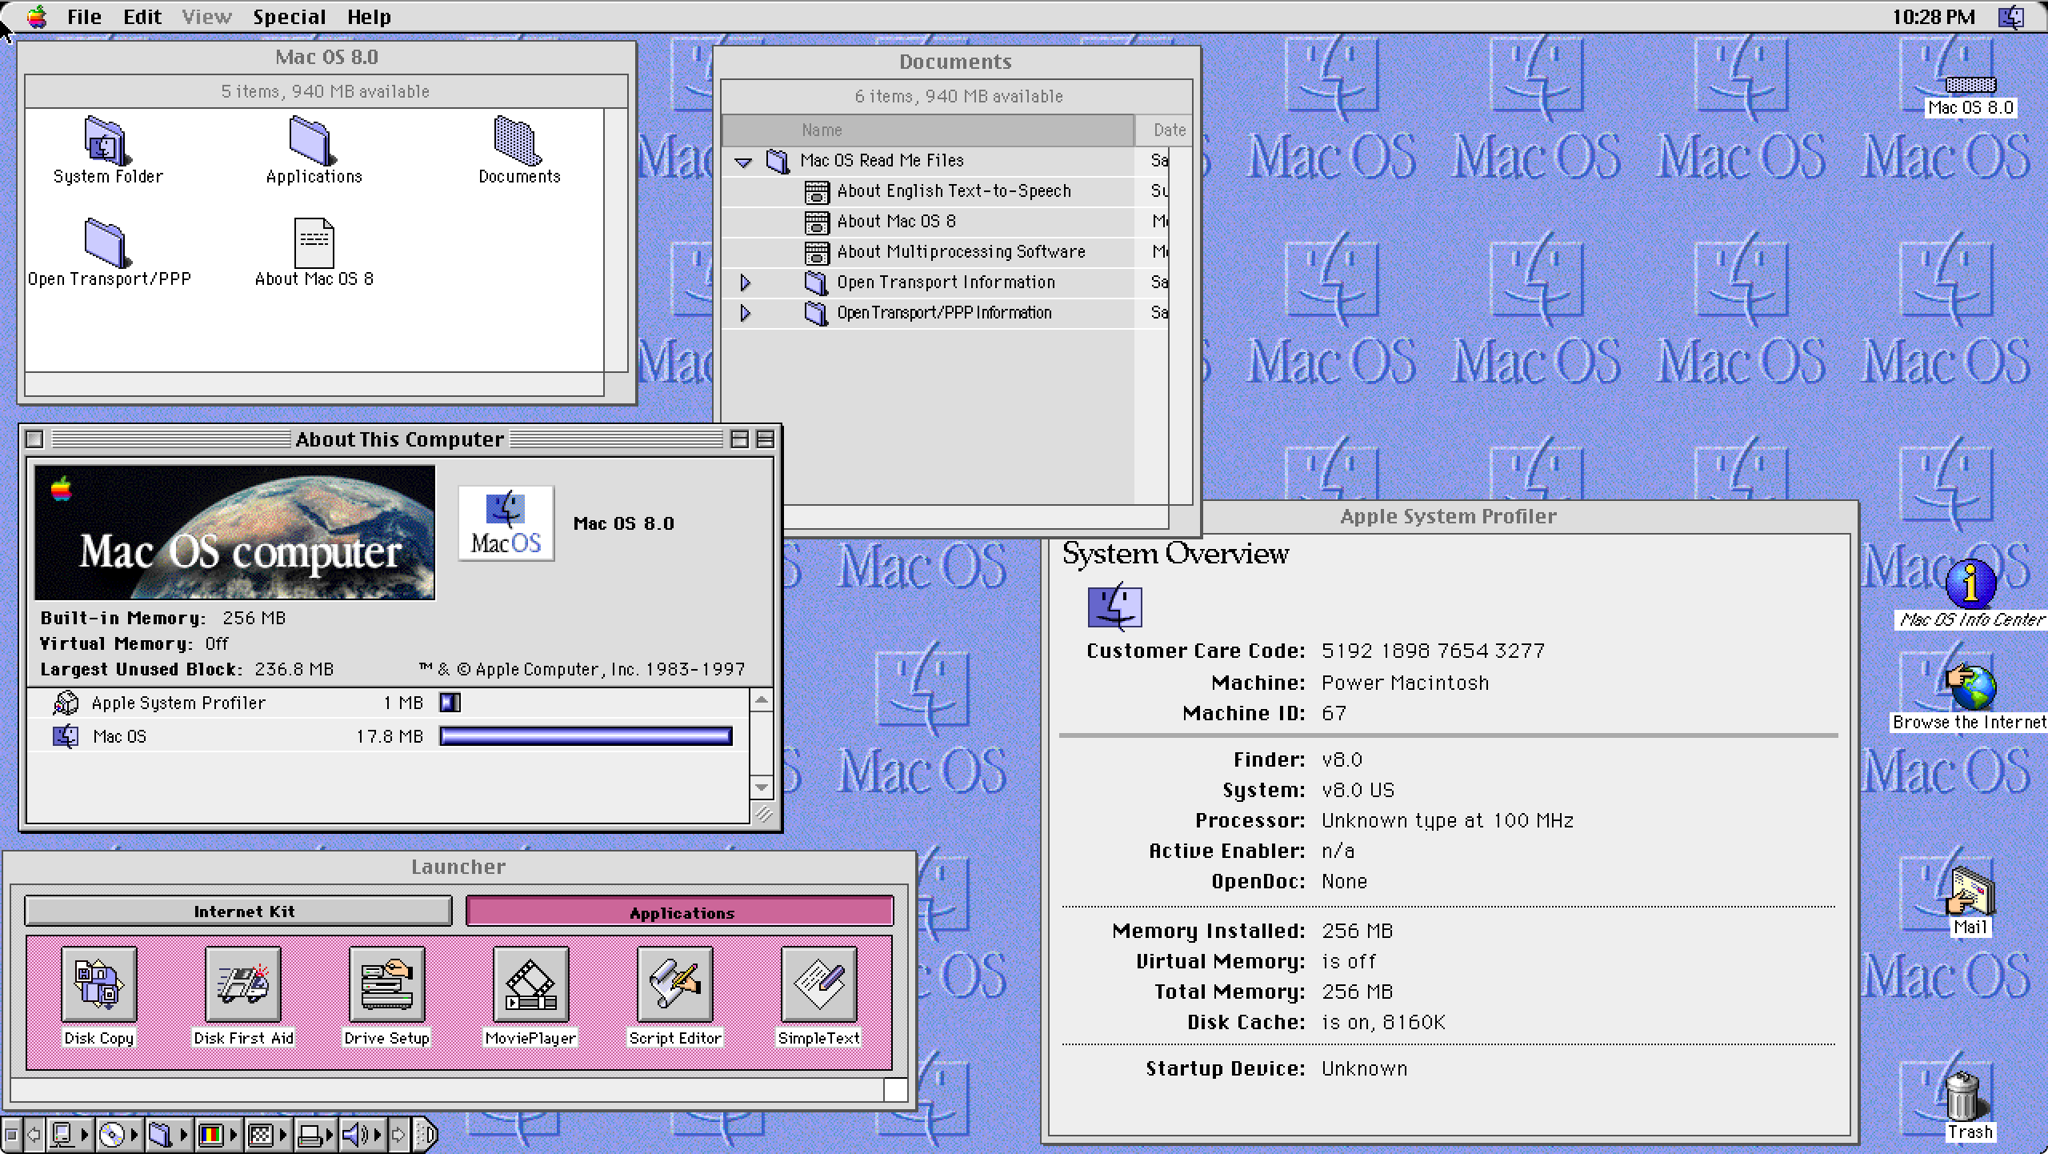
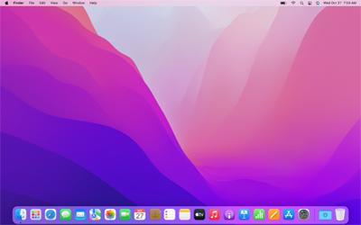
Mac OS 8
Mac OS 12

Slide 15
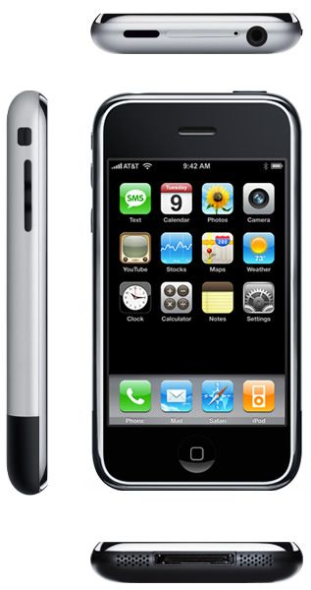
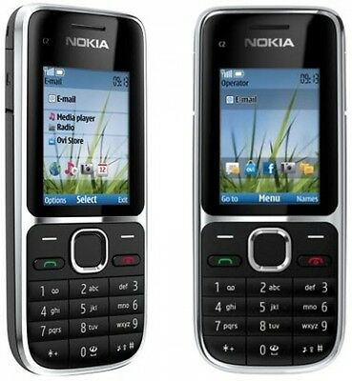
มือถือปุ่มกด
I phone 1

Slide 16
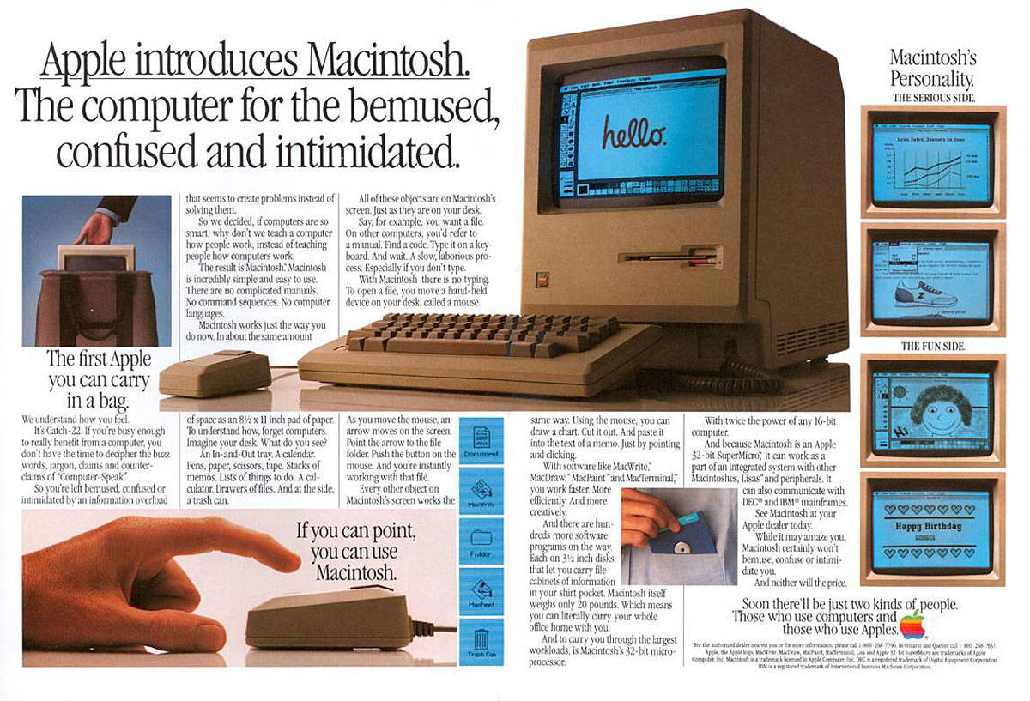
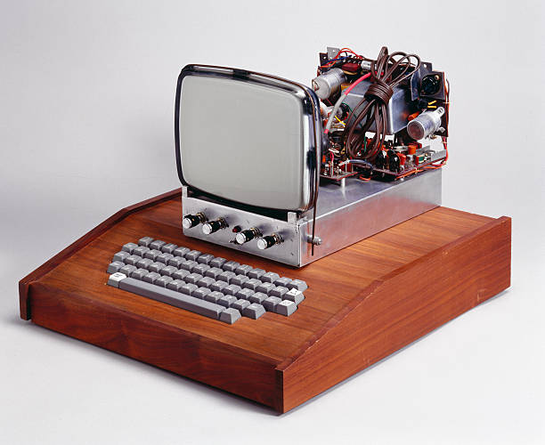
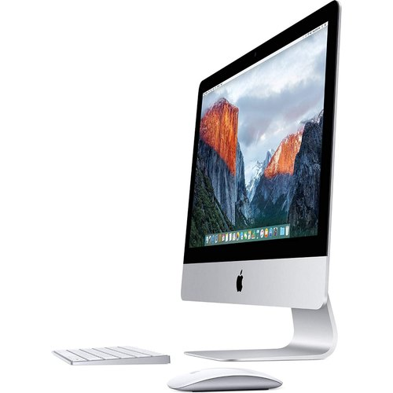
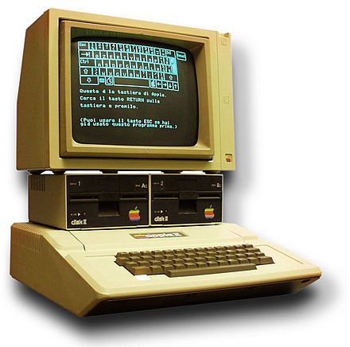
Apple I
Apple Macintosh
Apple II
Imac

Slide 17

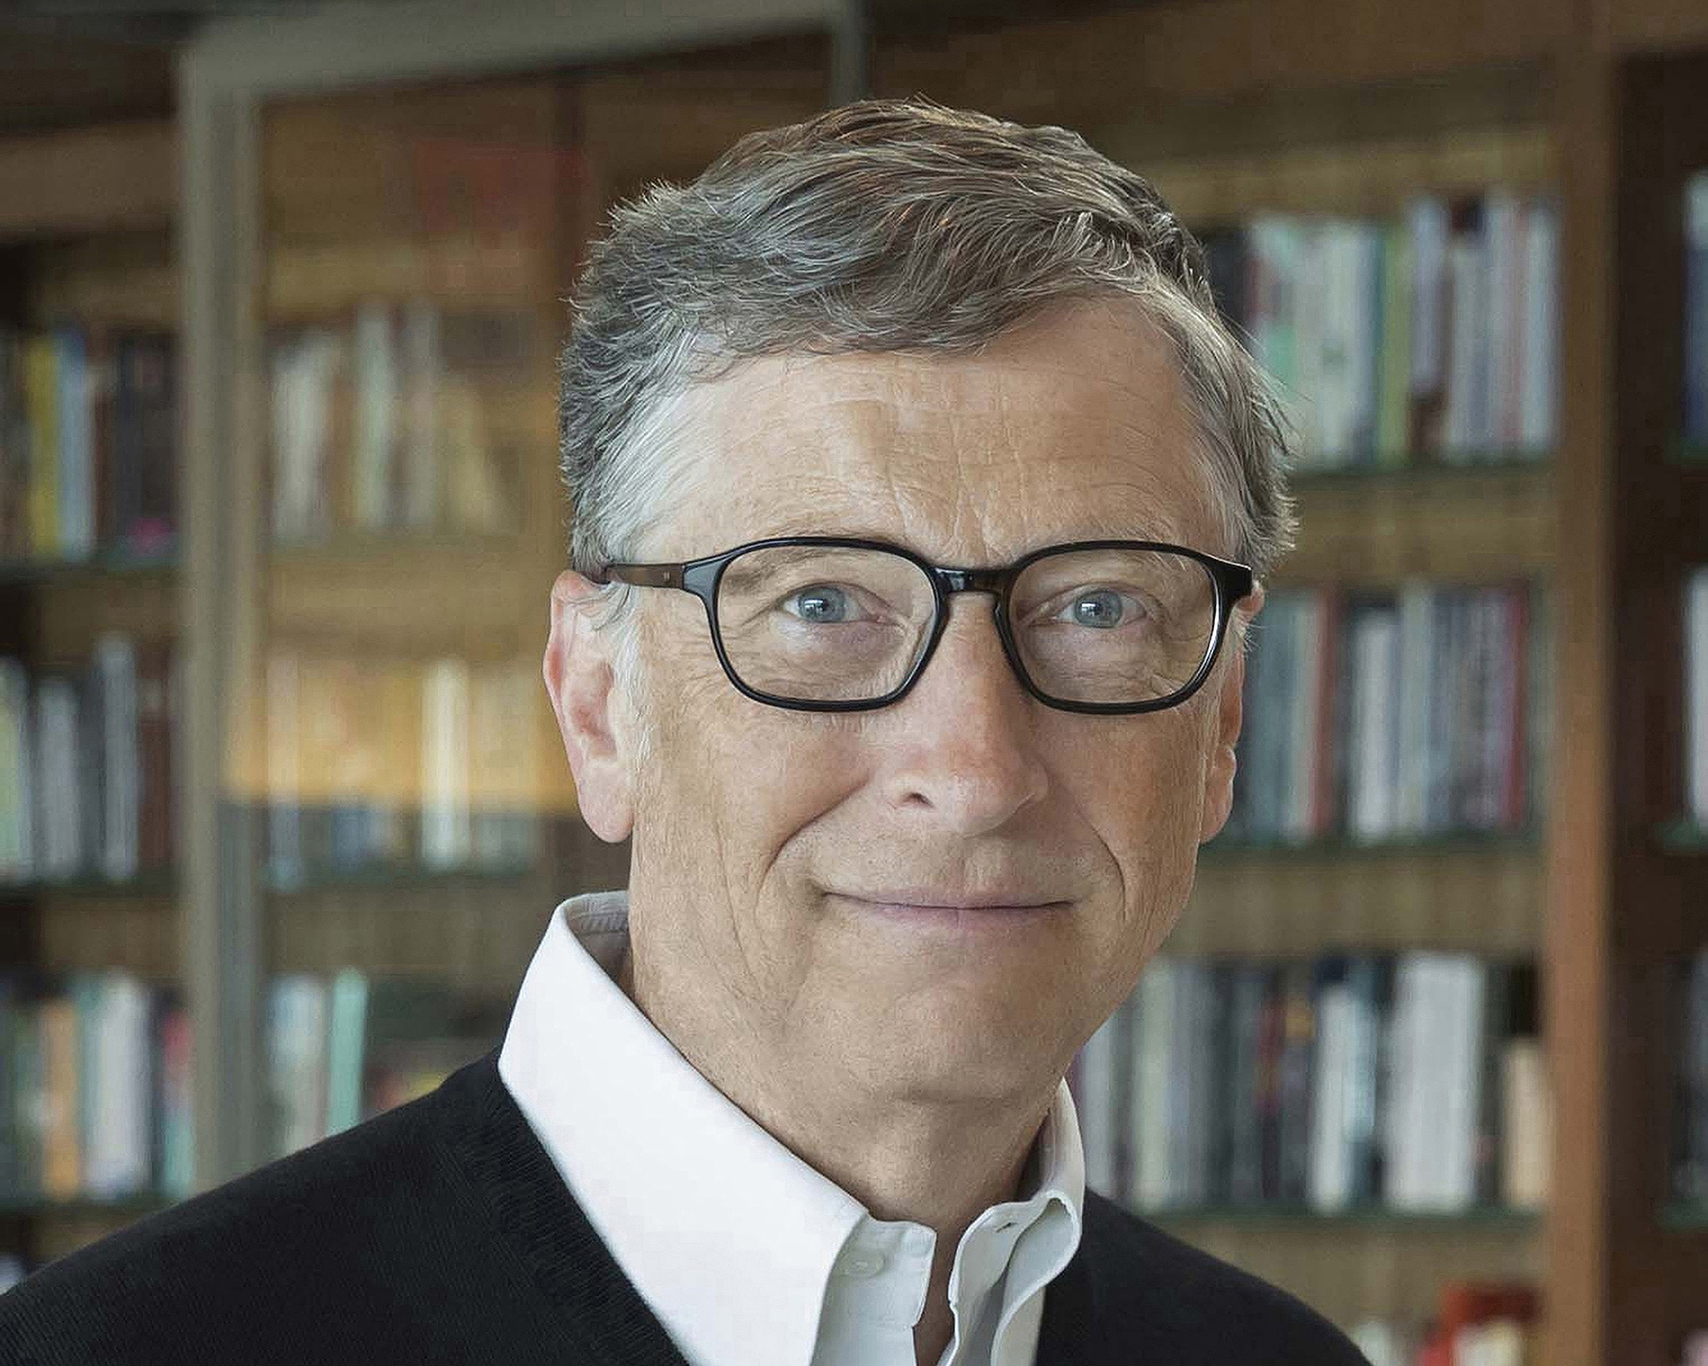
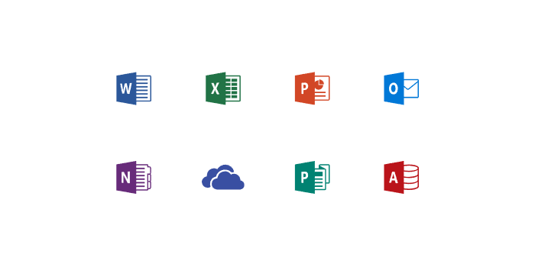
Bill Gates - บิล เกตส์
เป็นผู้ก่อตั้งบริษัทผลิตซอฟต์แวร์ที่ครองตลาดผู้ใช้มากที่สุดคือบริษัทไมโครซอฟต์ และ
เป็นหนึ่งบุคคลที่รวยที่สุดในโลก ปัจจุบันเขาเป็นหัวหน้าบริษัท ซึ่งเขาได้ร่วมกับพอล อัลเลน (Paul Allen) ก่อตั้งบริษัทไมโครซอฟต์

Slide 18
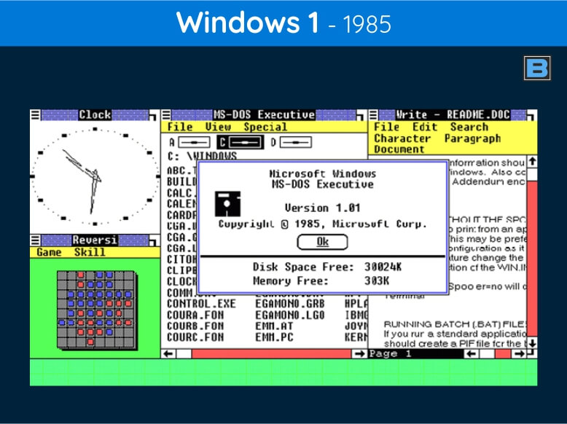
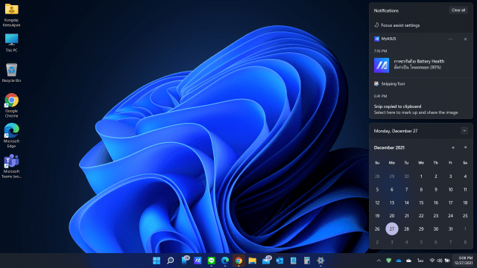
windows 1
windows 11

Slide 19
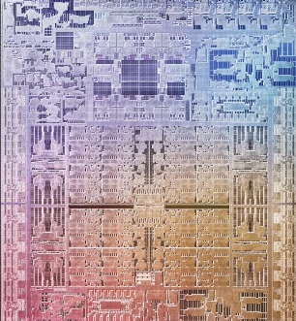
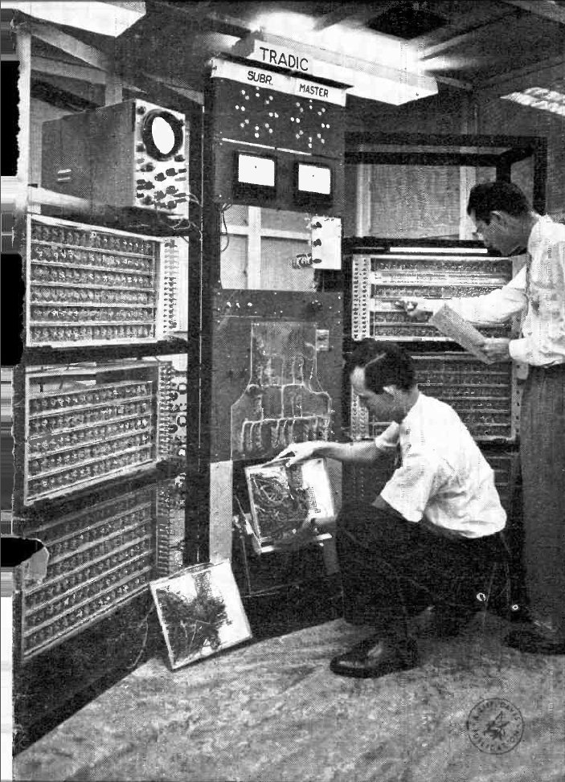
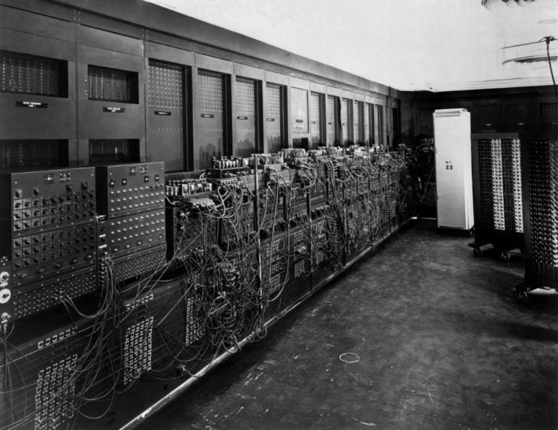
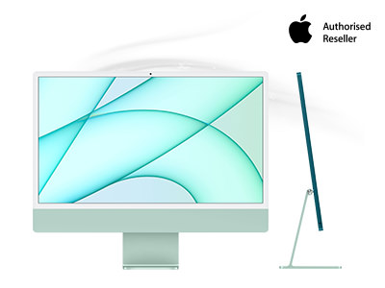
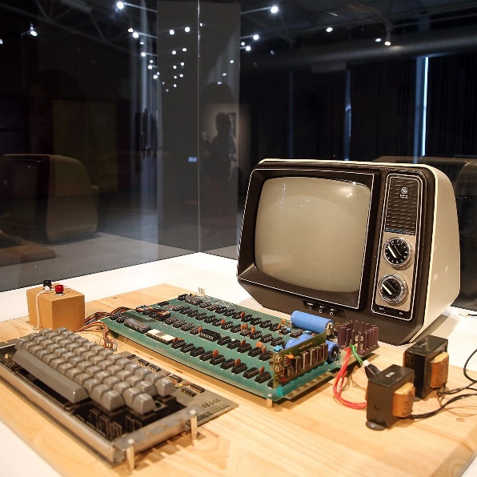

Slide 20
ความเป็นมาของ Internet
คอมพิวเตอร์ในสมัยแรกๆ
ใช้กันในห้อง lab เท่านั้น
การใช้งานต้องให้ผู้เชี่ยวชาญเข้าไปคีย์คำสังให้ แล้วนำผลมารายงานให้กับ คนเขียนโปรแกรม
ต่อมามีการต่อสายออกมานอกห้องเพื่อให้ คนเขียนโปรแกรมสามารถทำงานกับเครื่องได้โดยตรง
จึงทำให้เกิดแนวคิดที่ว่าอยากให้โปรแกรมเมอร์หลายๆคนใช้งานเครื่องคอมพิวเตอร์พร้อมกัน
เรียกแนวคิดนี้ว่า Time Sharing

Slide 21
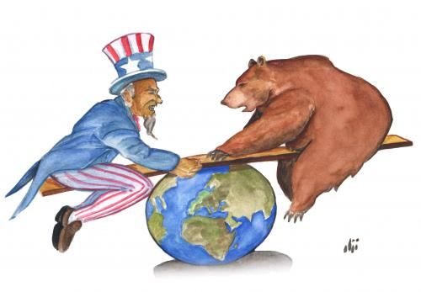
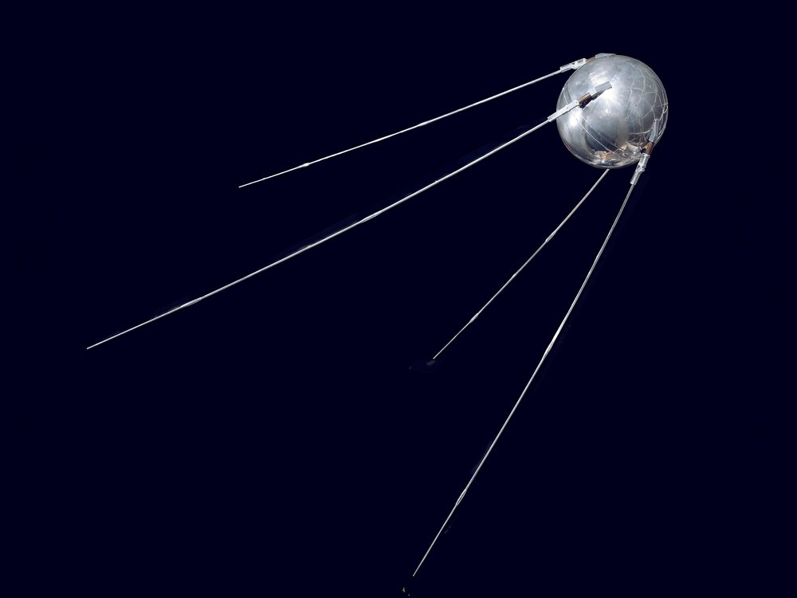

ในช่วงสงครามเย็น ระหว่างสหรัฐอเมริกา กับ สหภาพโซเวียต
หลังจากที่ สหภาพโซเวียต สร้างดาวเทียมดวงแรกและส่งขึ้นอวกาศสำเร็จทำให้การแข่งขันกันทางเทคโนโลยีระหว่าง ทั้งสองประเทศเพิ่มมากขึ้น
ทางสหรัฐเล็งเห็นว่าการพัฒนาการสื่อสารมีความสำคัญ จึงตั้งโครงการ DARPA ขึ้นเพื่อ พัฒนาระบบสื่อสาร ซึ่งในอนาคตจะกลายไปเป็นระบบ Internet

Slide 22
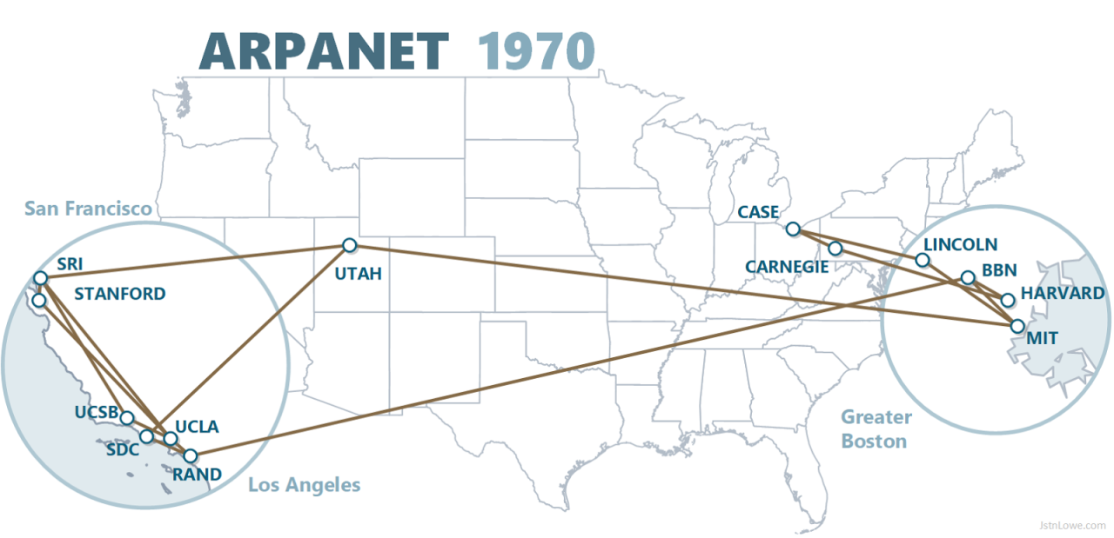
ต่อมา ในยามสงคราม สหรัฐกังวลว่าระบบสื่อสารจะล่ม จึงได้มีการพัฒนาระบบสื่อสารของตนเองขึ้น 2 ระบบ แต่ที่สำคัยเลยคือระบบที่ชื่อว่า ARPANET ริเริ่มโดย DARPA

Slide 23


ต่อมา
การติดต่อระหว่างเครือข่ายนั้นใช้เงินทุนสูงเกินไป จึงเกิดแนวคิด ติดต่อกันในกลุ่มเล็กๆก่อน แล้วค่อยให้แต่ละกลุ่มเชื่อมต่อกัน เรียกกลุ่มเล็กๆนั้นว่า Network
และ เรียกแนวคิดการติดต่อระหว่าง Network ว่า Internet

Slide 24


หลังจากนั้น ก็ได้มีการพัฒนามาเรื่อยๆ
Ray Tomlinson ได้คิดค้นการส่งจดหมายบน internet ขึ้น และเรียกมันว่า Electronic Mail (email)
ทำให้การส่งจดหมายถูกอัปเกรดขึ้นจากเดิมอย่างมาก

Slide 25




หลังจากนั้น Tim Berners Lee เห็นว่า emil ที่ถูกส่งไปบน internet ไม่มีความสวยงามขาดความสะดวกในการใช้งาน
เค้าจึงเขียนโปรแกรมสำหรับใช้งาน internet ขึ้น
ซึ่งปัจจุบันเรียกมันว่า Browser นั้นเอง
Tim เรียก Broswer ของเขาว่า Word Wide Web (www.)
มีจุดประสงค์เพื่อ ให้ทุกคนสามารถติดต่อกันบนโลก Internet
ตัวอย่าง Browser ในปัจจุบัน

Slide 26




ตัวอย่างอาชีพในสายงาน Computer
Software Developer
Data Scientist

Slide 27
ตัวอย่างอาชีพในสายงาน Computer
Network Engineer
Game Developer

